Slide 1
DEPLOIEMENT
SOLUTION BIOTECHNOLOGIQUE INNUSCIENCE

Slide 2

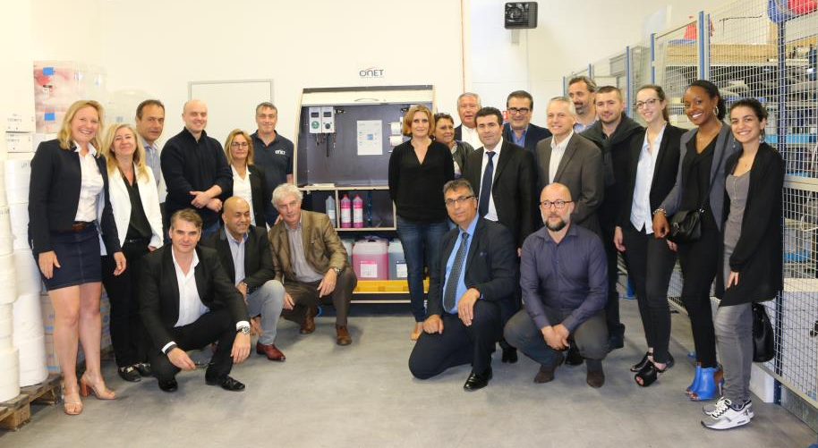
  UN PROJET D’ENTREPRISE POUR ONET

Slide 3
Un projet porté par la Direction
Notre Objectif
Déployer la solution éco-labellisés et biotechnologique sur l’ensemble des agences ONET pour la fin de l’année 2017
1 Indicateur mensuel de suivi =
  CA (Innuscience + Ecolabel)/CA Globalité des produits de nettoyage commandés
  Objectif fin 2017 en CA = 50%
Chimie classique
Produits écologiques + Biotechnologiques

Slide 4
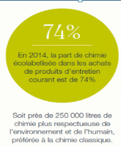


Se démarquer de la concurrence via la Biotechnologie & notre solution éco-conçue
Une concurrence active sur les produits Eco-labellisés
GSF
SAMSIC
ISS
Part des produits possédant un écolabel : 46%
Passage de 31% à 46% en 3 ans
ATALIAN
DERICHEBOURG
Pas de données chiffrées
Pas de données chiffrées
Mais aucun ne se positionne encore sur les produits
éco-labellisés et Biotechnologiques

Slide 5
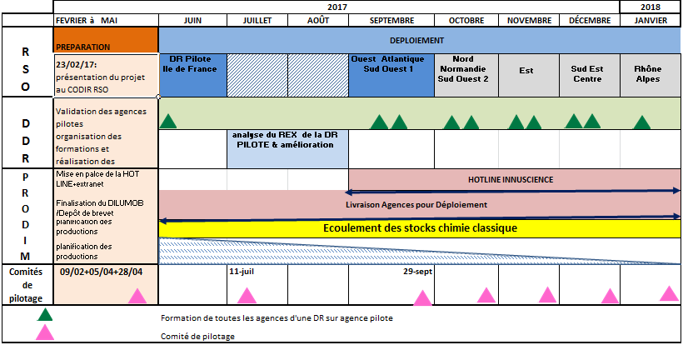
PLANNING DE DEPLOIEMENT

Slide 6
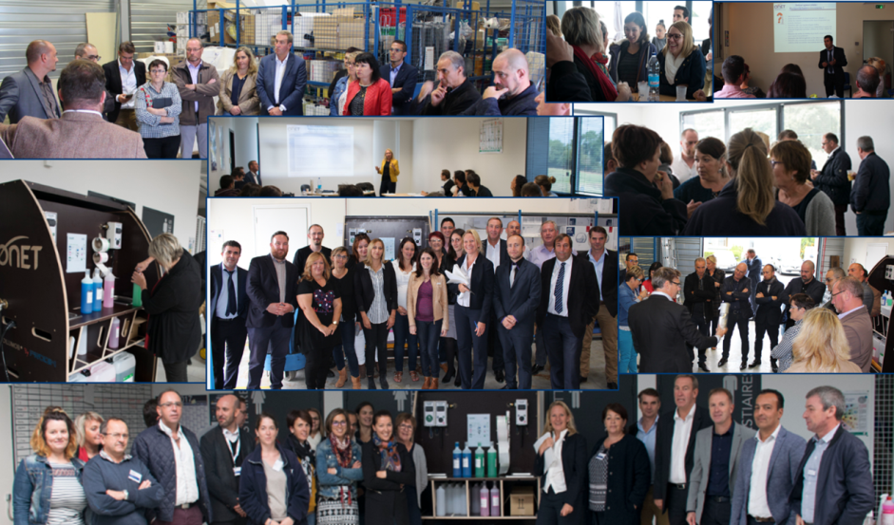
Suivi des Formations
+ 500 COLLABORATEURS DÉJÀ FORMES
7 REGIONS FORMEES AU 15/12/2017

Slide 7
UN CONCEPT POUR ONET
PRODIM
BAISSE
COMMANDES, LIVRAISONS TRANSPORTS, REFERENCES PRODUITS
LIVRAISON
Produits CONCENTRES
25L , 5L
AGENCE
Installation Centrale DILUMOB (bidons 25 L)
DILUTION AGENCE à 20% en bidons de 5L ou 1l
DISPONIBILITE PRODUITS,
MAITRISE DILUTION
SITES
GROS SITES
PETITS SITES
EFFICACITE, SANTE, SIMPLICITE
Installation Centrale DILUMOB (bidons de 5L)
DILUTION SITES
LIVRAISON SITES
PRODUITS PRE-DILUES 1L
ou REMPLISSAGE bidon 1L
Remplissage des bidons vides
1L
RESPECT ENVIRONNEMENT :
BAISSE DECHETS
BIODEGRADABILITE
Utilisation Produits Site

Slide 8

  TESTE, VALIDE ET ADAPTE
  PAR L’EXPLOITATION

Slide 9
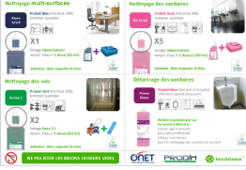





  DES REGLES SIMPLES POUR NOS AGENTS
  COMME POUR NOS EXPLOITANTS
SIMPLICITE | 3 PRODUITS : rose, bleu et vert Nombre de bouchons et non % et ml Chartes murales de dilution
PLUS DE RUPTURE PRODUIT | Toujours du produit à l’agence Un bidon de 1 L de produit pré-dilué s durera en moyenne* 1,5 mois
ODEUR | PEU D’ODEUR POUR MOINS D’IMPACT SUR LA SANTE « Ce n’est pas parce qu’il n’y a pas d’odeur que ce n’est pas propre !»
ENVIRONNEMENT | On ne jette plus les bidons : Règle du bidon plein contre un bidon vide

Slide 10
LA CIBLE DU DEPLOIEMENT EN COURS
TOUS LES SEGMENTS DE NETTOYAGE CLASSIQUE
Nettoyage des bureaux, Hôtellerie, Gare, Prison, Education ….
➔ 9 mois de travail préalables avec l’exploitation pour mise au point
SAUF LES SEGMENTS SPECIFIQUES
  PROTOCOLES SPECIFIQUES (Laboratoires pharmaceutiques, zone de confinement, Agroalimentaire, Règles de désinfection spécifiques)
  GMS lorsque accord national conclu sur l’utilisation des produits
  ➔ Dans un deuxième temps suite à groupes de travail avec l’exploitation

Slide 11
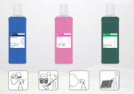





ETRE COHERENT
DANS LES OFFRES ET LE DISCOURS
OFFRE DE BASE | 1 SOLUTION ECO-RESPONSABLE 3 PRODUITS ECO-RESPONSABLES POUR NETTOYER LA MAJORITE Des SURFACES
PRODUITS METHODES COMPLEMENTAIRES | DETARTRANT DESINFECTION SYSTEMATIQUE SURODORANT PRODUITS TRAVAUX COMPLEMENTAIRES | DETARTRANT DESINFECTION RAISONNEE SURODORANT RAISONNEE PRODUITS TRAVAUX COMPLEMENTAIRES

Slide 12
PRESENTATION INNUSCIENCE

Slide 13

Vos outils & documentations centralisés sur le site du déploiement et sur le portail marketing
LE LIEN VERS LE SITE DU PROJET :https://extranet.prodim.com/content/15-bio-deploiement
LE LIEN VERS LE MARKETING : http://portail.siege.grouponet.com/centres-docs/offre-strategie-client/marketing/Propret%20et%20Services/Forms/AllItems.aspx

Slide 14
Travailler ensemble autour de cette solution
Propreté classique
Onet
Fournisseur
Responsable
Différenciation
Client
Création de valeur ajoutée
TRI & Recyclage
  BUSINESS EXISTANT
Santé , Transport
Remise en état
OFFRE ECO-RESPONSABLE ONET
NOUVEAU
BUSINESS
PRODIM
Référent
RSE
INNOVATION
Solutions
Alternatives
(ex : substitution
Glyphosate)

Slide 15
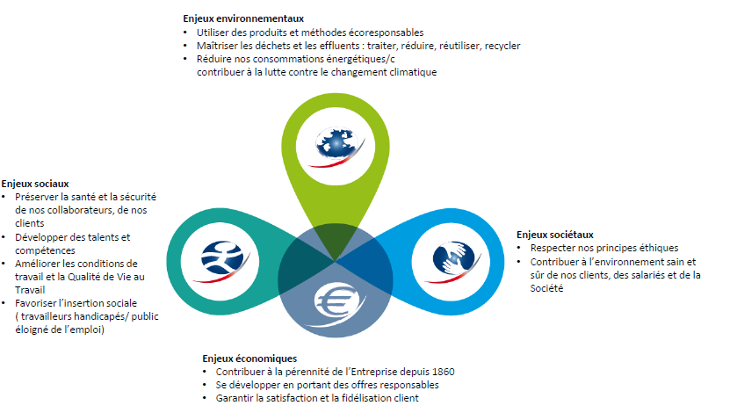
Conclusion :
Des Projets en PHASE avec notre Politique
Développement Responsable

Slide 16
PRESENTATION DILUMOB
ET
DEMONSTRATION PRODUITS

Slide 17
ATELIERS

Slide 18






: Outils commerciaux
Quels sont
vos besoins
Complémentaires ?
Supports ?
Contenus ?

Slide 19
Les outils commerciaux
OUTILS EXISTANTS
-Supports sur le lien extranet PRODIM
-Vidéo Communication Client
-Une présentation ppt
-Argumentaire dans la trame type
En train d’être développé
-Contenu page web
-Témoignage client
-FAQ/ réponses aux objections
-Lexique interne
-Banc d’essai Prodim

Slide 20
: Réponses aux objections
POUR
CONTRE
TOP 3
des valeurs ajoutées de cette solution
TOP 3
des objections que vous pourriez rencontrer
+
Votre réponse

Slide 21
: le nom
Produits éco-labellisés et issus des biotechnologies
Solution logistique globale
?
Un nom ?
ONET’…

Slide 22
QUEL NOM POUR
NOTRE SOLUTION DE NETTOYAGE BIOTECHNOLOGIQUE ?
PROTEGER / PRENDRE SOIN
DES HOMMES ET DE L’ENVIRONNEMENT
Onet , des hommes et des ressources pour vous accompagner dans un monde plus sain et plus sûr
VISION POSITIVE
TOUNEE VERS L’AVENIR
DEVELOPPEMENT RESPONSABLE
SOLUTION GLOBALE DE NETTOYAGE
NOM du type ONET’..
EFFICACITE
SOLUTION LOGISTIQUE
ECO-CONCEPTION PRESTATION PROPRETE
RESPECT HOMME ET ENVIRONNEMENT

